Slide 1
9-ma’vzu.
Mashinasozlikda yangi metall materiallar

Slide 2
Metall materiallar mashinasozlik uchun axamiyati
EO 2621 (Rossia) ekskavatorning vazni shu klassdagi “Poklein” (Germaniya) ekskavatoriga nisbatan 9 tonna ortiq,
КБ-405-2 minora krani o’z analogi Germaniyaning “Reiner “minora kranidan 26 tonnagacha og'irroq,
T-130M traktori vazni AQShlik analogi D-7P traktoridan 730 kg yuqori.
KAMAZ yuk tashish avtomobili bir yilda o'z vaznining ortiqcha yukini tashish uchun 1 avtomobil uchun 3 tonna yokilgi sarflanadi.

Slide 3
Mashinasozlikda materiallardan talab etilgan hususiyatlar
issiqlikka chidamlilik;
korroziyaga qarshilik;
yuqori kuch va qat'iylik (jestkost);
qattiqlik (tverdost) va yeyilishga chidamlilik;
past yoki yuqori issiqlik va elektr o'tkazuvchanlik;

Slide 4
Mashinasozlikda materiallardan talab etilgan hususiyatlar (2)
past yoki yuqori issiqlik va elektr o'tkazuvchanlik;
plastik deformatsiyaga moyilligi;
o’ta yuqori plastiklilik;
charchoqlikka qarshilik;
tashqi ko'rinishga turli talablar (porlash, rang va boshqalar);
yengililigi (kichik massa);
nisbatan past tannarxi.

Slide 5
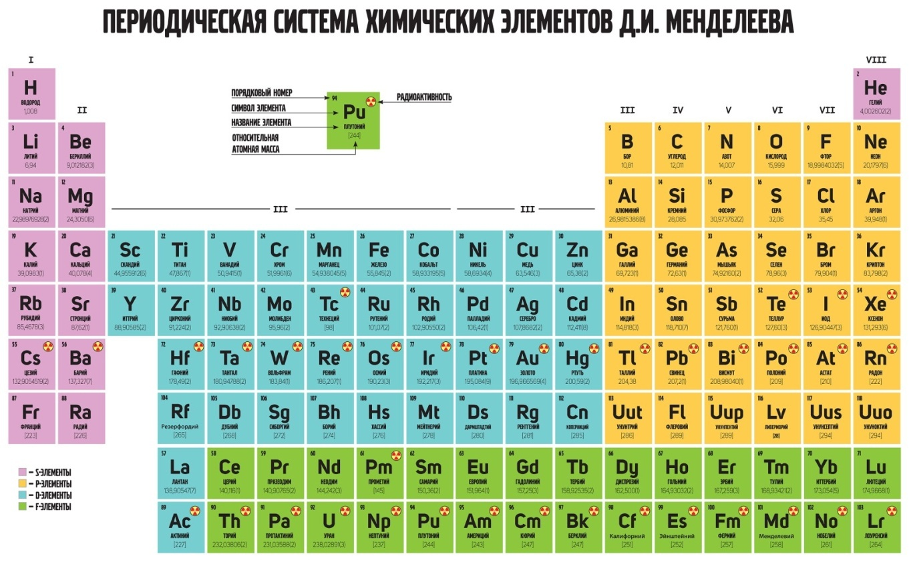
Kimyoviy elementlar jadvali
(Metallar har bir elementlar guruhida bor)

Slide 6
MASHINASOZLIK MATERIALLARI
1. Metallar
1.1. Qora metallar asosidagi qotishmalar (po’latlar, chugunlar)
1.2. Rangli metallar asosidagi qotishmalar (alyuminiy, titan, mis, tsink, nikel, qo’rg’oshin, kalay)
2. Nometallar
2.1. Noorganik (texnik keramika, intermetal qotishmalar,
2.2. Organik (polimerlar, plastmassalar, rezinalar, qleylar)
3. Kompozitsion materiallar
3.1. Metal – Metal
3.2. Metal - Nometal
3.3. Nometal - Nometal

Slide 7
Mashinasozlik metall materiallar tavsifi
Chugunlar
Seriy chugun
Ok chugun
Kovkiy chugun
Legirlangan
Polatlar
Yuqori kuchli
Konstruktsion
Asbobsozlik
Maxsus fizikaviy xususiyatlar
Maxsus foydalanish xususiyatlar

Slide 8
Po’latlarni legirlash elementlarining po’latlarda belgilash
Po’latlarni legirlash elementlari quyidagicha va ular po’lat markasida belgilanishi

Slide 9
Metal detallardan foydalanish talablarini qondirish asosiy mezonlari
Mexanik hususiyatlari (Chidamlilik, Plastiklilik, Qattiqlik, Tsiql chidamliligi, Yorilishga chidamlilik)
Fizikaviy hususiyatlar (Zichliligi, Chizikli kengayish koeffitsiyenti, Issiklik o’tkazish koeffitsiyenti, Issiqlik sig’imi, Electr qarshiligi va x.k.)
Texnologik hususiyatlari (Oqimliligi, Chizikli va Xajmiy usadka, Qesish, Shtamplash va Jilvirlashga moyilligi, Toblanishga moyilligi, Mo’rtlilgi)

Slide 10
Metal detallardan foydalanish talablarini qondirish asosiy mezonlari
Maxsus (xizmat) xususiyatlari (Ishqalinishga qarshiligi, Ishqalanish koeffitsiyenti, Issiqlikka chidamliligi, Korrozion chidamliligi)
Iqtisodiy nezonlar (Materiallning qiymatliligi, Materialning noyobliligi, Ishlab chiqarish hajmi, Mexanik va termik ishlov berish tannarxi va x.k.)
Mashina detallari va birikmalariga materiallari va ularni ishlab chiqish texnologiyalarini tanlash va foydalanish

Slide 11
METALL MATERIALLARNI TANLASH
Xususiyatlariga talablar [Y_{i}]
Metall (material) tarqibi
Materialni olish texnologiyasi
Struktura
Xususiyatlari Y_{i}
Yok
Y_{i}≥[Y_{i}]
Xa
Qaror

Slide 12
MASHINASOZLIK MATERIALLARI
  Mashinasozlik sohasida ishlatiladigan metall materiallar turli xususiyatlarga muvofiq tasniflanishi mumkin:
    Kimyoviy tarkibi,
    Xususiyatlari,
    Maqsadi
    Boshqalar.

Slide 13
Mashinasozlikda asosiy materiallar
Xozirda:
1 . qora va rangli metallar va qotishmalar
2. Kelajalda Yangi texnologiyalarda, masalan:
keramika va kompozitsion;
nanostrukturalar;
polimer;
metall va nometall kukunlar;
o’ta qattiq sintetik materiallar va
qoplamalar

Slide 14
Erish harorati bo’yicha metallar tasnifi
Erish harorati bo’yicha metallar bo’linadi:
Oson eriydigan (600 С^{о} gacha) – tsink, qo’rgoshin, vismut, olovo.
O’rta eriydigan (600С^{о} dan to 1600С^{о} gacha) – temir, mis, aluminiy, magniy, nikel, 50% dan ortik elementlar.
Kiyin eriydigan (1600С^{о} dan katta) – xrom,volfram, molibden, titan.

Slide 15
Asosiy metall va qotishmalarning erish harorati
Metall | belgisi | Erish harorati, °C | Qotishma | Tarqibi | Erish harorati, °C
Mis | Cu | 1083 | Polat | Temir (Fe) Uglerod (C) | 1150-1200
Kumush | Ag | 961
Tsink | Zn | 906 | Chugun | Temir (Fe) Uglerod (C) | 1320-1700
Volfram | W | 3400
Olovo | Sn | 231.9 | Vud kotishmasi | Korg’oshim (Pb) Olovo (Sn) Vismut (Bi) Kadmiy (Cd) | 60
Temir | Fe | 1539
Nikel | Ni | 1455 | Melhior | Korg’oshim (Pb) Olovo (Sn) | 183
Titan | Ti | 1665
Metall | belgisi | Erish harorati, °C | Qotishma | Tarqibi | Erish harorati, °C
Mis | Cu | 1083 | Polat | Temir (Fe) Uglerod (C) | 1150-1200
Kumush | Ag | 961
Tsink | Zn | 906 | Chugun | Temir (Fe) Uglerod (C) | 1320-1700
Volfram | W | 3400
Olovo | Sn | 231.9 | Vud kotishmasi | Korg’oshim (Pb) Olovo (Sn) Vismut (Bi) Kadmiy (Cd) | 60
Temir | Fe | 1539
Nikel | Ni | 1455 | Melhior | Korg’oshim (Pb) Olovo (Sn) | 183
Titan | Ti | 1665
Metall | belgisi | Erish harorati, °C | Qotishma | Tarqibi | Erish harorati, °C
Mis | Cu | 1083 | Polat | Temir (Fe) Uglerod (C) | 1150-1200
Kumush | Ag | 961
Tsink | Zn | 906 | Chugun | Temir (Fe) Uglerod (C) | 1320-1700
Volfram | W | 3400
Olovo | Sn | 231.9 | Vud kotishmasi | Korg’oshim (Pb) Olovo (Sn) Vismut (Bi) Kadmiy (Cd) | 60
Temir | Fe | 1539
Nikel | Ni | 1455 | Melhior | Korg’oshim (Pb) Olovo (Sn) | 183
Titan | Ti | 1665

Slide 16
Metallarga ishlov berish usullari texnika va texnologiyalar rivojlanishi asoslari
Zamonaviy ishlab chiqarishda materiallarni ishlatish :
Yahshilangan qursatqichlarga ega an’anaviy metall materiallar,
Yangi mashinasozlik materiallar (kompozitlar),
Takomillashtirilgan texnologik jihozlar,
Yangi texnologiyalar va jihozlar.

Slide 17
Metallarga ishlov berish turlari, usullari va jihozlar
Materialni olib tashlash jarayonlari
An’anaviy usullar
Noan’anaviy usullar
Kesish
Mehanik Shilish
Elektr impuls bilan ishlov
Kimyoviy ishlov,
Elektrokimyoviy ishlov,
Ultratovushli ishlov,
Suv bilan kesish,
Lazer nuri bilan ishlov,
Yuqori kuvvatli nur bilan ishlov,
Plazma bilan ishlov
Aylanma jismlar (Tokarlik, Parmalash)
Qo’pol shilish (yiriq tosh)
Nozik shilish (Polirovka, mayda tosh)
Boshkacha shakll berish (Frezalash, Randalash, Kesish, Tish kesish)

Slide 18
Metall va qotishmalarning xossalari
Metall va qotishmalarning fizik xossalari:
Jismoniy xususiyatlari
Metal birligini vazni
Issiqlik o'tkazuvchanlik
Erish nuqtasi
Metall va qotishmalarning kimyoviy xossalari:
havodagi kisloroddan oksidlanish,
kislota hamda
ishqor eritmalari va boshqalarda

Slide 19
Metall va qotishmalarning xossalari
Metall va qotishmalarning mexanik xossalari:
  Mexanik xususiyatlar.
    Mustahkamlilik – metall yukning ta'siri ostida chidamlilik qobiliyati.
    Qattiqlik – metallning yuzasiga boshqa qattiq jismni joriy etishga qarshi turish qobiliyati.
    Elastiklik – bosma yukning olinishidan so’ng metallning shakli va o'lchamlarini tiklash xususiyati. Yuqori elastiklik qismlar – bu prujina va ressorlar, shuning uchun ular maxsus qotishmalardan tayyorlanadi.
    Plastiklik – metallning tashqi yukning ta'siri ostida shakli va o'lchamlarini o'zgartirish va bosim to'xtaganidan keyin yangi shakl va o'lchamlarni saqlash qobiliyati. Plastika qanchalik katta bo'lsa, metall osonroq bolg’alanadi, shtamplanadi va prokatlanadi.
    Vyazkost – metallning tez o'sib borayotgan yuklanishga qarshilik ko'rsatish qobiliyati, mo’rtlikka qarama-qarshi xususiyat. Bunday xususiyat kop zarbalarga duch keladigan vagonlar, avtomobillar va boshqalarda ishlatiladi

Slide 20
Foydalanish talablarni qondirish asosiy mezonlari
Mashina detallari va birikmalariga foydalanish:
Mexanik xususiyatlari (Chidamlilik, Plastiklilik, Qattiqlik, Tsikl chidamliligi, Yorilishga chidamlilik)
Fizikaviy xususiyatlar (Zichliligi, Chiziqli kengayish koeffitsiyenti, Issiqlik o’tkazish koeffitsiyenti, Issiqlik sig’dirish, Elektr qarshiligi va boshqalar)
Texnologik xususiyatlari (Oqimliligi, Chiziqli va Xajmiy usadka, Kesish, Shtamplash va Jilvirlash bilan ishlovga moyilligi, Toblanishga moyilligi, Mo’rtliligi)

Slide 21
Foydalanish talablarni qondirish asosiy mezonlari
Maxsus (xizmat) xususiyatlari (Ishqalinishga qarshiligi, Ishqalanish koeffitsiyenti, Issiqlikka chidamliligi, Korrozion chidamliligi, Kontakt chidamliligi)
Iqtisodiy mezonlar (Materiallning qiymati va qiymatliligi, Materialning noyobligi, ishlab chiqarish hajmi, Mexanik va termik ishlov berish tannarxi va boshqalar)
Mashina detallari va birikmalariga materiallarni va ularni ishlab chiqish texnologiyalarini tanlash va foydalanish imkonlari

Slide 22
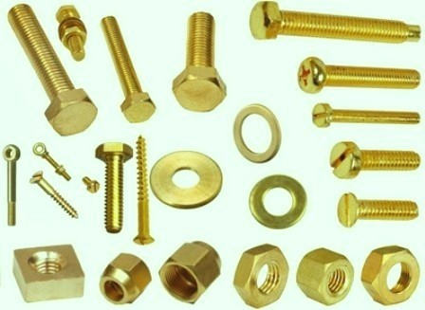
Latun va bronza qismlari
Turli shponka, anker, bolt, shurup va vintlar

Slide 23
Innovatsiyalar. Intermetallidlar
Metall materiallarning so’ngi klassi - titan va nikel asosida intermetallidlar (turli metallarning kimyoviy birikmalarining maxsus turi, qotishmalardan kuchli kimyoviy birikmalar bilan ajralib turadi).
Titan qotishmalari 5500°C haroratga endi ish va 600-6500 °C -rekord raqamlar bo'lsa, uzoq muddatda intermetallidlar 800−9000S.
Bu ularning o'ziga xos vazni 4-6 g/sm³ qadar ishlashi mumkin — an'anaviy nikel issiqlikka qarshi qotishmalarda ancha kam.

Slide 24
Innovatsiyalar. Intermetallidlar
Intermetallidlar korroziyaga chidamliligini oshiradi, kosmik qurilmalar uchun , besh barobar yuqori o'ziga xos kuchga ega bo'lgan 20 marta katta o'lchamli barqarorlik va radiatsiya qarshiligiga ega.
Intermetallidlar uzoq vaqtdan beri ma'lum bo'lsada, ularni texnikada ishlatish endi boshlanmoqda – yangi texnologiyalar yaratilishi bilan.

Slide 25
Istiqbolli aviatsiya dvigatellari uchun mo'ljallangan yangi Titanium va Nikel materiallari
Issiqlikka chidamli Nikel qotishmasi payvandlanadigan rotorn sifatida Titanium intermetallid Pseudo-a-qotishmasidan yuqori bosimli kompressorning (KVD) tanasining katta o'lchamli qismi ishlab chiqariladi
Zichlik va uzoq muddatli turg’unlik va tsikl charchaslik xususiyatlari bo’yicha mavjud disk qotishmalaridan ancha ustundir - yuqori ish harorati (600ºC gacha) boshqa qotishmalarga qaraganda ancha yuqori va ishlab chiqarishda texnologik afzal.
Ti2NbAl ortho-faza asosida Titanium qotishmalari va ulardan qismlarni ishlab chiqarish texnologiyasi faqat 4 davlat o’zlashtirgan.

Slide 26
Istiqbolli aviatsiya dvigatellari uchun mo'ljallangan yangi Titanium va Nikel materiallari
Titan, Nikel va Temirga asoslangan issiqqa chidamli qotishmalarni Titan alyuminidlariga (Ti3Al, TiAl, Ti2NbAl) almashtirish statorning massani 20-40% ga kamaytirishga imkon beradi va inertsial kuchlarning yuklamalarini kamaytiradi, quvvatni, samaradorlikni va dvigatel resursini oshiradi.
Titan intermetallidlardan foydalanish Titan qotishmalaridan tayyorlangan qismlarga nisbatan ish haroratini 100-200 ° C oshirish imkonini beradi.
Yangi Titan qotishmasidan va yangi issiqlikka chidamli Nikel qotishmasi Elektron nur payvandlash (ENP) texnologiyasi bilan ishlov beriladi va defektsiz payvandlashga erishilda.

Slide 27
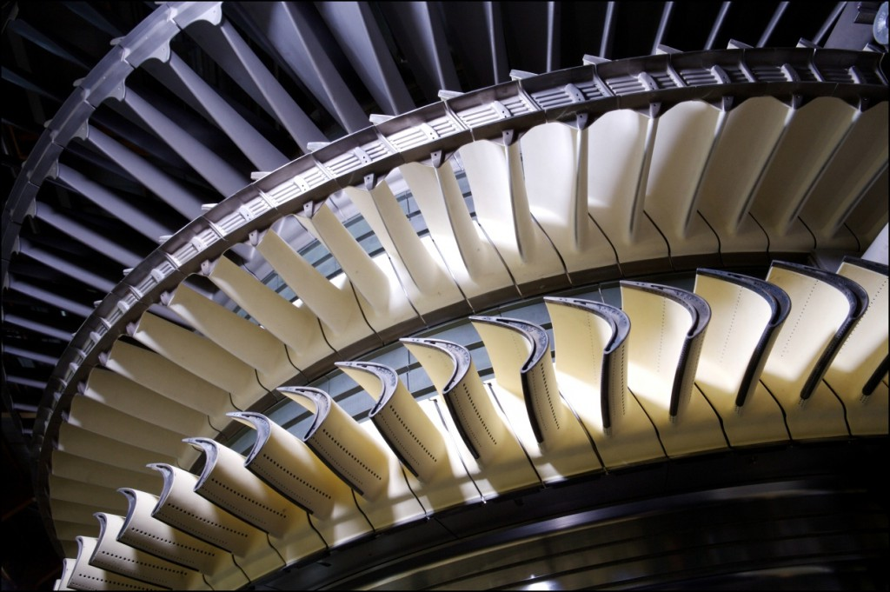
Yuqori bosim kompressori
Muraqqab tuzilishi va yuqori aniqlilik
Og’ir ish sharoiti (balang aylanish tezligi, yuqori haroratlar
Mahsus
talablar

Slide 28
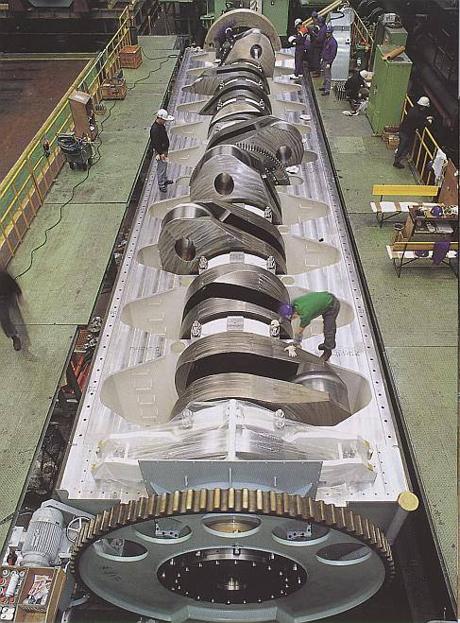
Eng katta tirsakli val (mahsus talablar)
100 000 ot kuchi quvvatli Wartsila -Sulzer RTA96-C kema dizel dvigateli tusakli vali.
Tsilinr ~ 1 metr x 2,5 metr, hajmi 1 820 litr, quvvati 7 780 ot kuchi.
14-tsilindr uzunligi 27 metr quvvati 108 920 ot kuchi va 102 aylanish/minutiga 7 603 850 nyuton-metr aylanish moment yaratadi.
Dvigatel vazni - 2 300 tonna, tirsakli val vazni - 300 tonna.

Slide 29
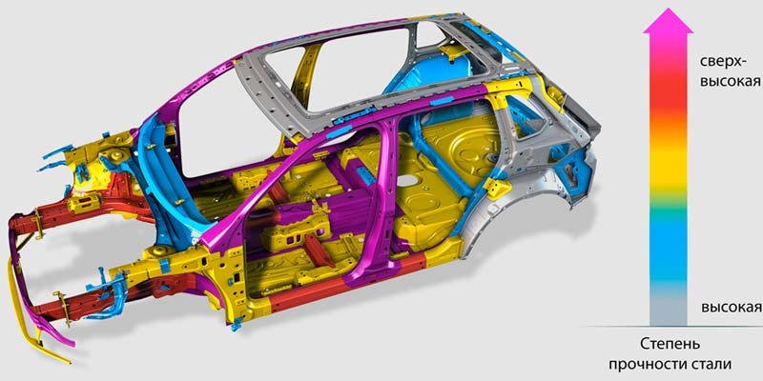
Avtomobil kuzovi qattiqligi namunasi
(https://amastercar.ru/articles/body_of_car.shtml )
Qattiqlik darajasi

Slide 30
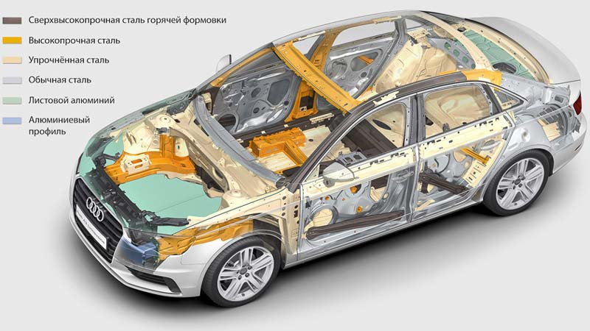
Avtomobil kuzovi materiallar farqi
(https://amastercar.ru/articles/body_of_car.shtml)

Slide 31
Avtomobil kuzovi materiallari
Po’latlar qalinligi 0,6 ~ 1.6 mm li kam uglerodli list ishlatiladi. Asos:
arzon va yengil material (chidamli kuzov),
yuqori texnologik va mexanik xususiyatlari,
shtampovkada chuqur tortilishi va ko’pligi.
Zaif tomoni – korroziyaga moyilligi va yuqori zichligi (birlilik vazni).
Innovatsiyon material TWIP po’latlari:
tarkibida yuqori marganets (Mg - 20% gacha),
plastik deformatsiyaga moyil (nisbiy uzayish – 70% gacha) va
mustaxkamligi 1300 Mpa
(Xozirda oddiy po’latlarning mustaxkamligi 210 MPa gacha, yuqori mustaxkaligi po’lat uchun -210 ~ 550 Mpa).

Slide 32
Avtomobil kuzovi materiallari
Aluminiy qoyishmalari avtomobil kuzovlari uchun nisbatan yaqindan beri ishlatilmoqda.
Butun kuzov va ularning alohida qismlarini ishlab chiqish yo’lga qo’yilgan – kapotlar, eshik, tom va boshqalar.
Ularning mexanik xususiyatlari po’latga nisbatan past bo’lgani uchun ularning qalinligini oshirish kerak bo’ladi va ularning po’latga qo’shish murakkabdir.
FSW – Friction Stir Welding / Ishqalanish bilan Payvandlash texnologiyasi Po’lat va Aluminiylrning payvandlash imqonini beradi.

Slide 33
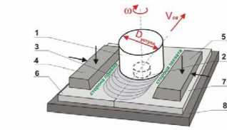
Yangi texnologiya yangi imqoniyatlar yaratadi
– ishchi element, 2. – kontakt dig’I, 3. payvand choki,
4,5 – yuklama element 6,7 – payvandlsh materiallar
8. - plita

Slide 34
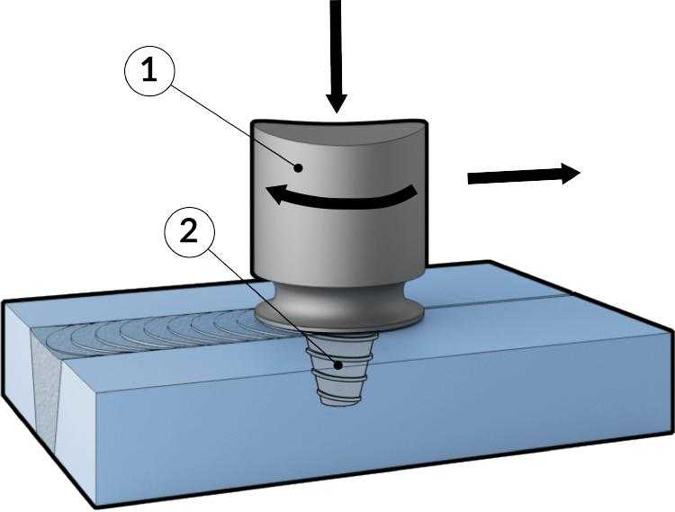
Ishqalanish bilan Payvandlash texnologiyasi / FSW – Friction Stir Welding / https://volk1.ru/instrumenty/12678-svarka-treniem-s-peremeshivaniem-vidy-tehnologija-oborudovanie
1.- harakatlantiruvchi 2. –shchi element

Slide 35
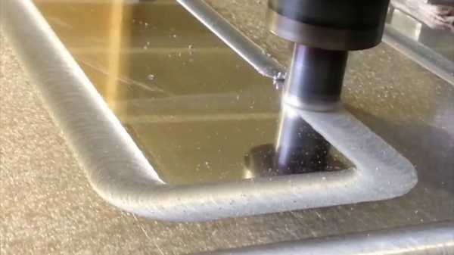
Ishqalanish bilan Payvandlash texnologiyasi / FSW – Friction Stir Welding / https://volk1.ru/instrumenty/12678-svarka-treniem-s-peremeshivaniem-vidy-tehnologija-oborudovanie
Turli metallarni payvandlash

Slide 36
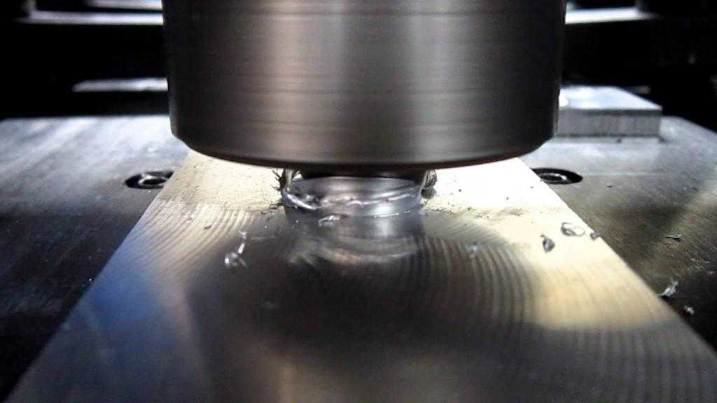
Ishqalanish bilan Payvandlash texnologiyasi / FSW – Friction Stir Welding / https://volk1.ru/instrumenty/12678-svarka-treniem-s-peremeshivaniem-vidy-tehnologija-oborudovanie
Turli metallarni payvandlash rasmi

Slide 37
HULOSA VA TAKLIFLAR
Mashinasozlikda zamonaviy mareiallar metall va nometallar ahamiyati oshib bormoqda va ularning hususiyatlarini yahshilab borish kerak.
Materiallarni yahshilash va ulardan foydalanish zamonaviy ishlov berish texnologiyalar rivijlanishiga tu’gridan-tug’ry va qayta bog’liq.
Metallarga ishlab chiqarishda quyidagi turlarda joriy etilgan:
  Yangi mashinasozlik materiallaridan foydalanish (kompozitlar),
  Yahshilangan qursatqichlarga ega an’anaviy materiallar (polatlar, kotishmalar),
  Yangi ishlov texnologiyalari va jihozlar,
Yangi metall materiallar faqat an’anaviy texnologiyalar samarali natija (opetasion va sifat qo’rsatqichlari, boshqalar) bera olmagandagina ishlatilmog’i lozim.

Slide 38
HULOSA VA TAKLIFLAR
Yangi mashinasozlik materiallar misolilari bo’lib
TWIP po’lat - innovatsiyon material :
tarkibida yuqori marganets (Mg - 20% gacha),
plastik deformatsiyaga moyil (nisbiy uzayish – 70% gacha) va
mustaxkamligi 1300 Mpa
Intermetallidlar - metall materiallarning yangi klassi - titan va nikel asosida (metallarning kimyoviy birikmalarining maxsus turi, qotishmalardan kuchli kimyoviy birikmalar bilan ajralib turadi).
Friction Stir Welding (FSW) / Ishqalanish bilan Payvandlash texnologiyasi (IPT) Po’lat va Aluminiylrning payvandlash imqonini beradi An’anaviy metallar Yangi texnologiyalar yangi natija (opetasion va sifat qo’rsatqichlari, boshqalar) beradi.

Slide 39
Foydalanilgan adabiyotlar
Muxamadsodikov K.J. “Materialshunoslik” fanidan Ma’ruzalar toplami. Farg’ona, 30 qismda, 2020 y.
Patented solid-state welding process makes joining metals more accurate and sustainable // https://designwanted.com/design/friction-stir-welding/
Strong A.B. Fundamentals of Composites Manufacturing: Materials, Methods and Applications. Society of Manufacturing Engineers, 2007. 640 p.
Zircon. Expert in high precision dies and moulds. https://www.zircon.ee/ gclid= ZEzoaAlepEALw_wcB
Авиадвигатель ПД-14 Сотовые уплотнения ключевые компоненты машин XXI века [Электронный документ] https://zaorotec.ru/sotovye-uplotnenia/
Барский Р Новая технология высокоточного литья лопаток турбины. «Гибридный» интерметаллидный сплав для двигателей ПД-14 и ПД-35 https://naukatehnika.com/ tehnologiya -vysokotochnogo-litya-lopatok-turbiny.html
Босерман М Двигатель ПД 14 Технология прямого лазерного выращивания крупногабаритных авиационных изделий [Электронный документ] https://naukatehnika.com/tehnologiya-pryamogo-lazernogo-vyrashivaniya.html
Горбань В. Применение полимерных технологий в автомобилестроении // https://ppt-online.org/302611

Slide 40
Foydalanilgan adabiyotlar
Горнев К технологиям машиностроительных производств XXI-го века. http://www.i-mash.ru/materials/economy/55-tekhnologijam_mashinostroi_proivodstv_xxi.html
Гуль В.Е., Кулезнев В.Н. Структура и механические свойства по­лимеров. М.: Лабиринт, 1994. 367 с.
Из чего сделаны автомобили //https://amastercar.ru/articles/body_of_car.shtml
Коленцова О. Медный довод: создан уникальный двигатель для электромобилей [Электронный документ] https://iz.ru/879303/olga-kolentcova/mednyi-dovod-sozdan-unikalnyi-dvigatel-dlia-elektromobilei
Композиты: сегодня и завтра // https://viam.ru/news/2108
Композиционные материалы // https://en.ppt-online.org/672979
Коршунова Т. Неметаллические материалы // https://ppt-online.org /25790
Кюллер В. Композитная лопатка авиадвигателя сверхбольшой тяги ПД-35 [Электронный документ] https://naukatehnika.com/kompozitnaya-lopatka-pd-35.html
Макаренко Н. Металл XXI века. Жизненно важен для развития авиации. [Электронный документ] https://naukatehnika.com/titan-zhiznenno-vazhen.html
Материаловедениею справочник. https://stankiexpert.ru/spravochnik/ materialovedenie/splavy-metallov.html

Slide 41
Foydalanilgan adabiyotlar
Металлы и сплавы //http://technologys.info/metall/splavy.html
Многомерно-армированные углерод-углеродные композиционные материалы // http://www.niigrafit.ru/produktsiya/kompozity.php
Неметаллические материалы // https://studfile.net/preview/5873045/page:13/
Неметаллические материалы используемые в машиностроении. https://mbdou42.ru/concrete/nonmetallic-materials-nonmetallic-materials-used-in-machine-building/
ОДК испытала на "Салюте" новые уникальные сплавы для авиационных двигателей // https://promvest.info/ru/tehnologii-i-oborudovanie/odk-ispyitala-na-salyute-novyie-unikalnyie-splavyi-dlya-aviatsionnix dvigateley/
Перспективные технологии и материалы 21-го века. Infourok.. [Электронный документ] https://ppt-online.org/815129
Пластмассовые композиты для авиации// https://www.newchemistry.ru /letter.php?n_id=555
Пластмассы, резины и композиционные материалы // https://ppt-online.org/221228
Полимерные композиционные матеиалы в ракетно-космической технике // https://en.ppt-online.org/863039
Полимеры в автомобилестроении // https://mplast.by/encyklopedia/ polimeryi-v-avtomobilestroenii/

Slide 42
Foydalanilgan adabiyotlar
Почему за авто из композитных материалов – будущее // https://есhype.tech/@ns3230/pochemu-za-avto-iz-kompozitnyh-materialov-budushchee-zy73ckzk
Разуваев Е.И., Моисеев Н.В., Капитаненко Д.В., Бубнов М.В. Современные технологии обработки металлов давлением // Труды ВИАМ. 2015. №2. URL: https://cyberleninka.ru/article/n/sovremennye-tehnologii-obrabotki-metallov-davleniem (дата обращения: 22.05.2021).
Резниченко Г.Н. Материаловедение и технологии материалов // https://theslide.ru/uncategorized/nemetallicheskie-materialy
Рогов В. А., Соловьев В.В., Копылов В.В. Новые материалы в ма­шиностроении: учеб. пособие. М.: РУДН, 2008. 324 с.
Рогов В. А., Соловьев В.В., Копылов В.В. Новые материалы в машиностроении: учеб. пособие. М.: РУДН, 2008. 324 с.
Роль покрытий в машиностроении и методы их нанесения // https://perviydoc.ru/v25398/
Современные металлические сплавы // https://varimtutru.com/sovremennye-metallicheskie-splavy/
Современные перспективные материалы. [Электронный документ] https://ppt-online.org/440992

Slide 43
Foydalanilgan adabiyotlar
Современные пластмассы - свойства, применение // https://metallicheckiy-portal.ru/articles/ximprom/sovremennie_plastmassi_-_svoistva_primenenie
Стаханова Я.А., Кутузова А.В., Гусев А.Д. Применение современных материалов в машиностроительном производстве // Известия ТулГУ. Технические науки. 2019. №6. c.354-357. URL: https://cyberleninka.ru/article/n/primenenie-sovremennyh-materialov v mashinostroitelnom-proizvodstve (дата обращения: 22.05.2021).
Стреленко Н.М., Зворыкина Ф.К. современные технологии сварки стали с алюминием в автомобилестроении.// Технологические системы. 2016. № 1, с. 75-80.
Твердость металлов и сплавов. На что она влияет? Как увеличить твердость материала? https://mashproject.ru/statyi/tverdost-metallov-i-splavov-na-chto-vliyaet-kak-uvelichit-tverdost-materiala
Температура плавления разных металлов в таблице // https://stanok.guru /stanki/metallorezhuschiy-stanok/temperatura-plavleniya-raznyh-metallov-v-tablice.html?yrwinfo=1621798060053945-1203006782023481521600181-prestable-app-host-sas-web-yp-68

Slide 44
Foydalanilgan adabiyotlar
Филиппов М. А. Методология выбора металлических сплавов и упрочняющих технологий в машиностроении. – 2-е изд., испр. – Екатеринбург : Изд-во Урал. ун-та, 2018. – 232 с.
Характеристики разных видов металла // https://rskrep.ru/articles/blog/ kharakteristiki-raznykh-vidov-metalla
Эти термоплавкие клеи, применяемые в автомобильной промышленности //https://www.tdhotmeltglue.com/ru/news/Those-adhesives-applied-to-automobile-industry.html

Slide 45
E’tiboringiz uchun rahmat!

